Slide 1

Projeto Spotify - Exploratory Data Analysis
Guilherme Cury Galli 19.00374-9 Matheus dos Santos Galbiati 19.01324-8 Fernando Laiser F Kon 19.01336-0 Guilherme Samuel de Souza Barbosa 19.00012-0 Igor Eiki Ferreira Kubota 19.02466-5 Gustavo Consoleti 19.00715-9

Slide 2
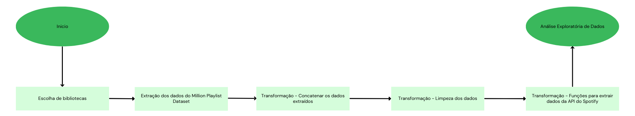
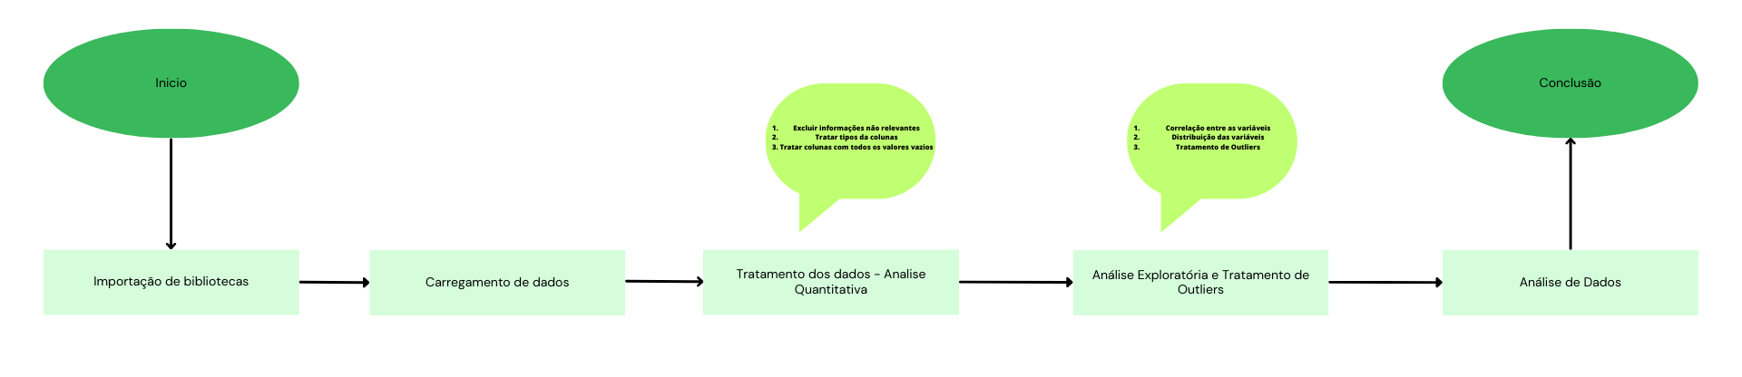
Extração e Transformação dos Dados
Analise Exploratória de dados

Slide 3
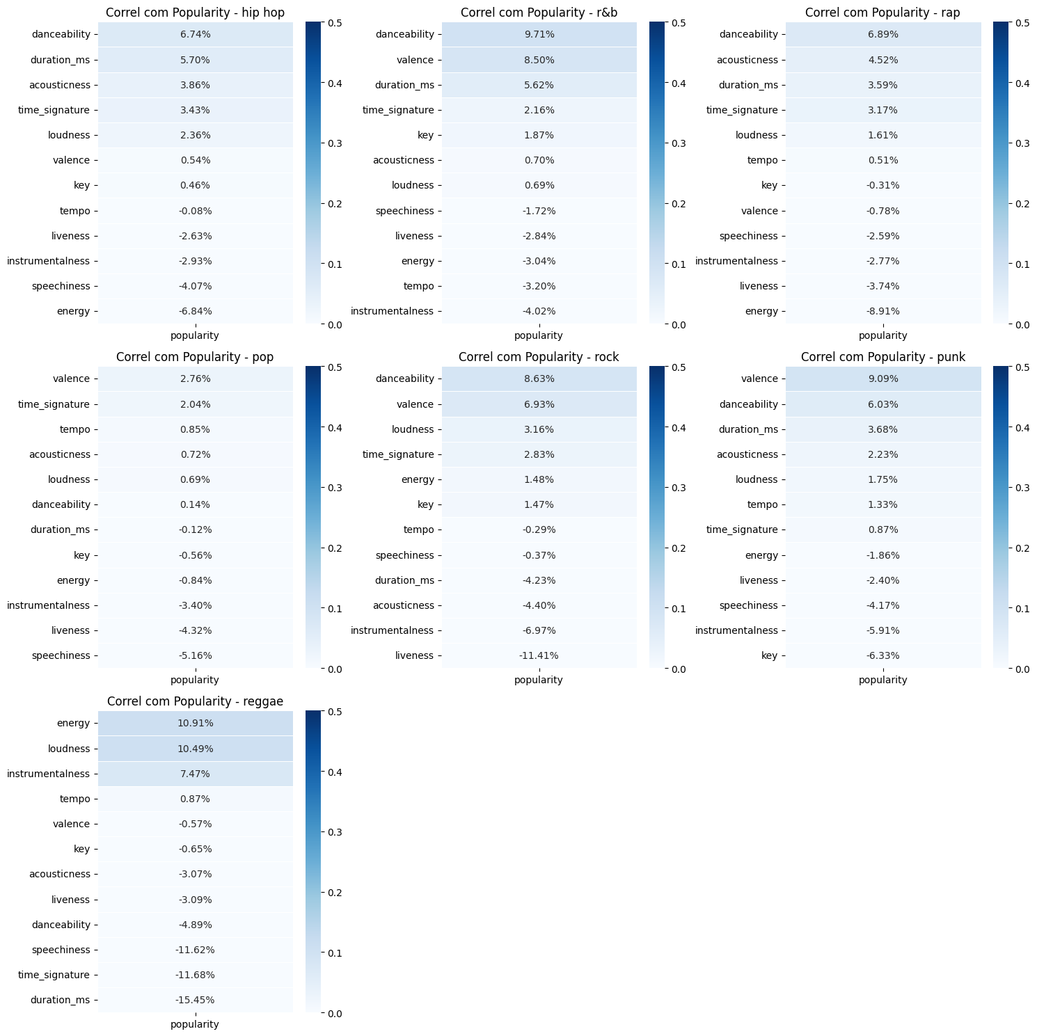
CORRELAÇÃO COM A POPULARIDADE POR GÊNERO

Slide 4
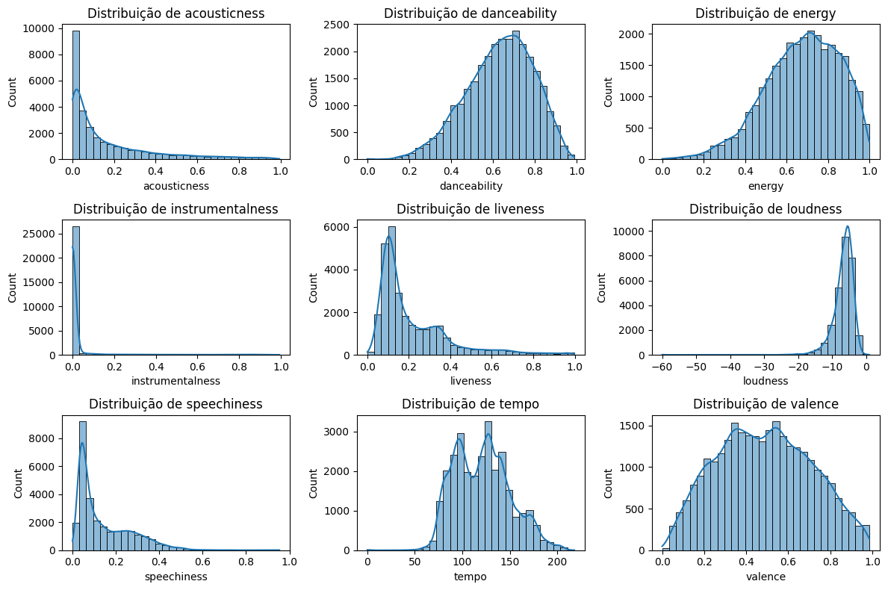
Distribuição das features no dataset

Slide 5
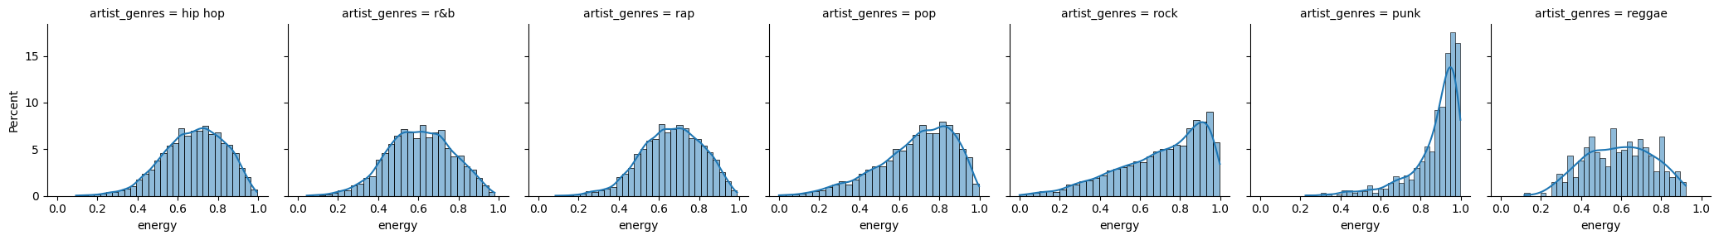
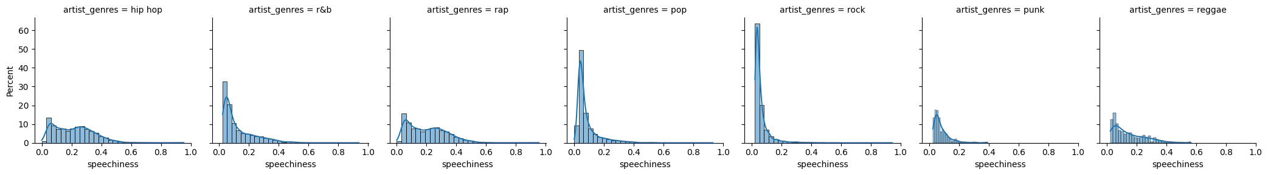
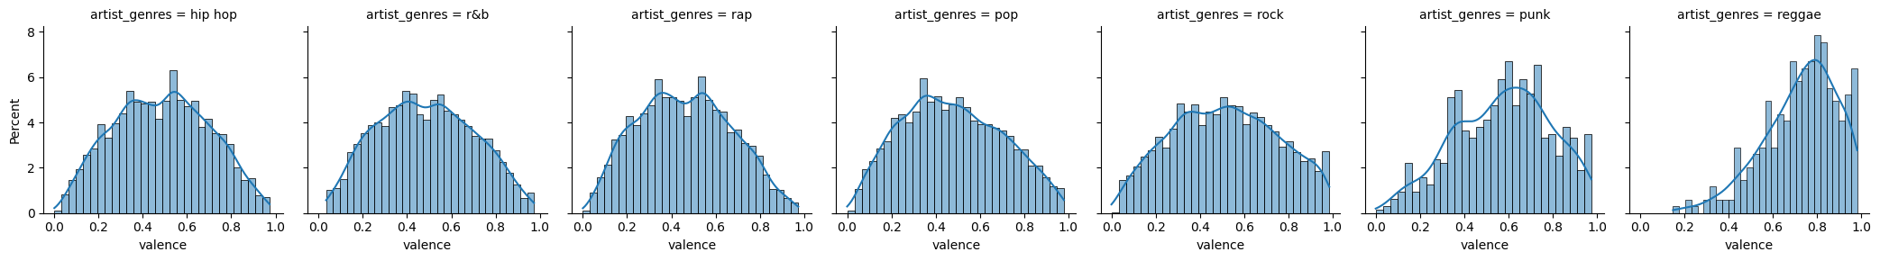
Distribuição das features POR GÊNERO

Slide 6
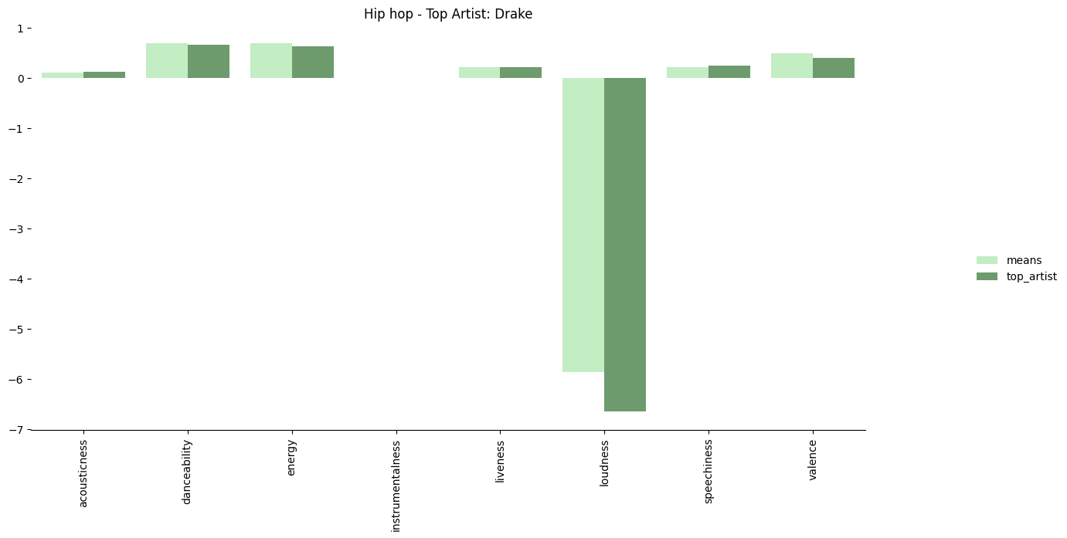
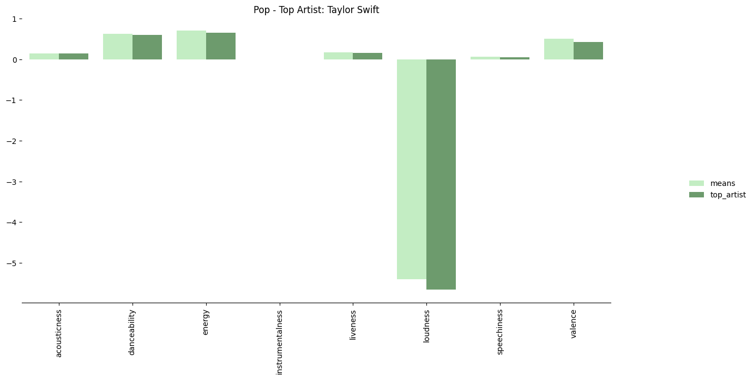
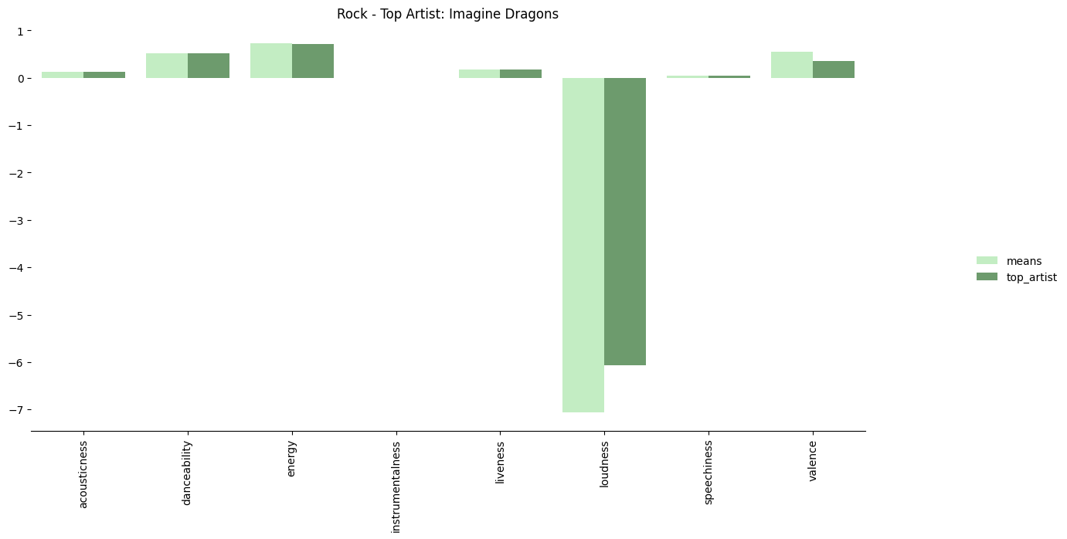
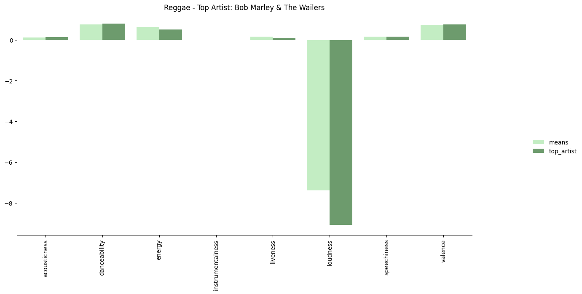
Comparação do Top 1 artista de cada gênero com a média do seu gênero
Os gráficos apresentados são resultados de uma análise que visou explorar quais são os Top 1 artistas mais populares de cada gênero e quais as características das músicas deles diferem da média do seu gênero.

Slide 7
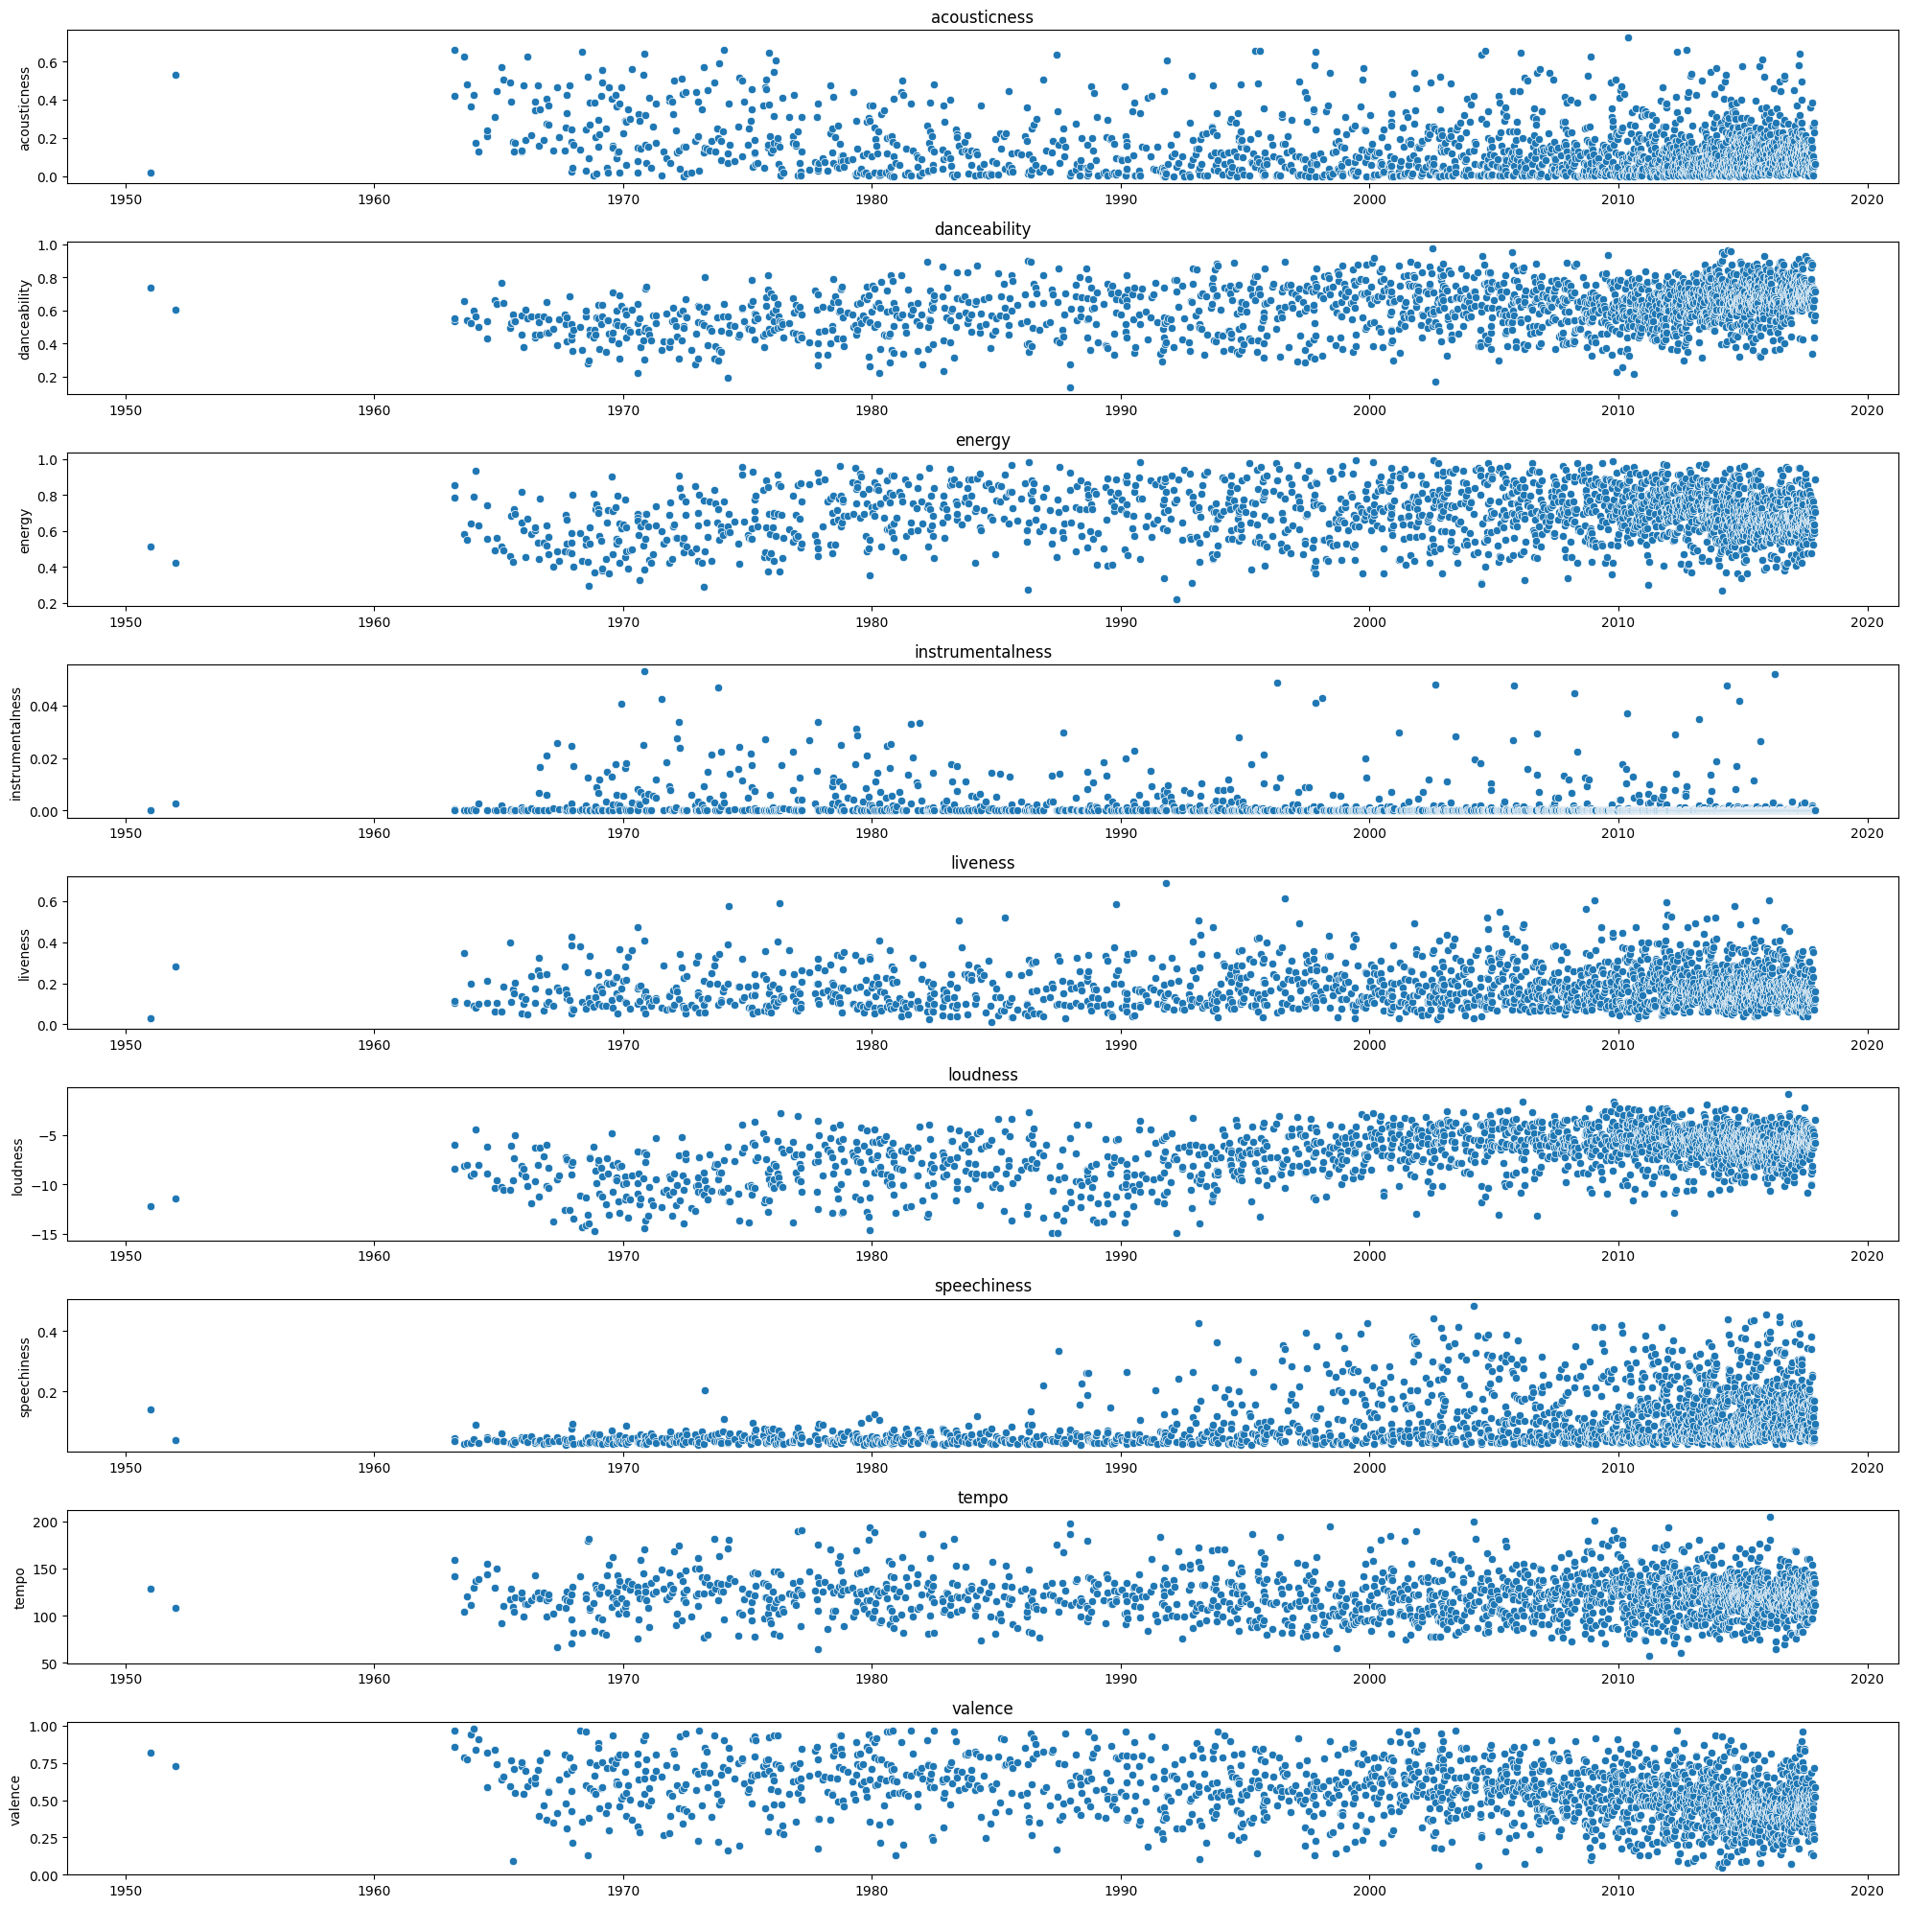
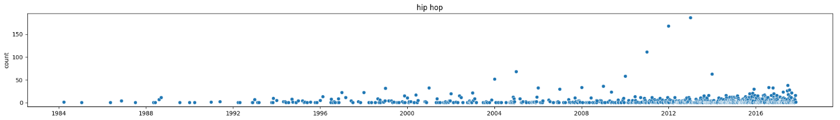
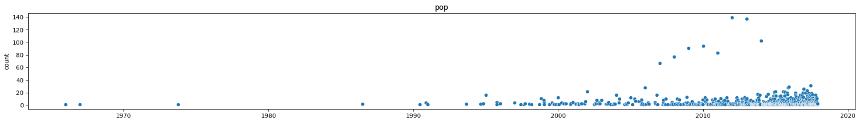
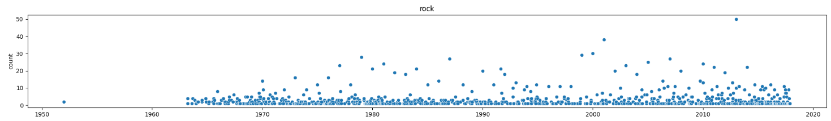
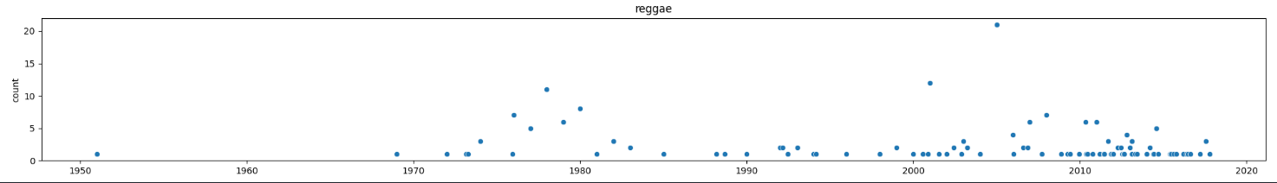
Evolução do lançamento de músicas por gênero ao longo dos anos
Os gráficos apresentados são resultados de uma análise que visou explorar como foi a evolução do lançamento de músicas por gênero ao longo dos anos e também, como foi a evolução das features (loudness, danceability) ao longo dos anos.

Slide 8

OBRIGADO!

